Slide 1
7번째 세션
Django CRUD - UD
NEXT X LIKELION
김범진

Slide 2
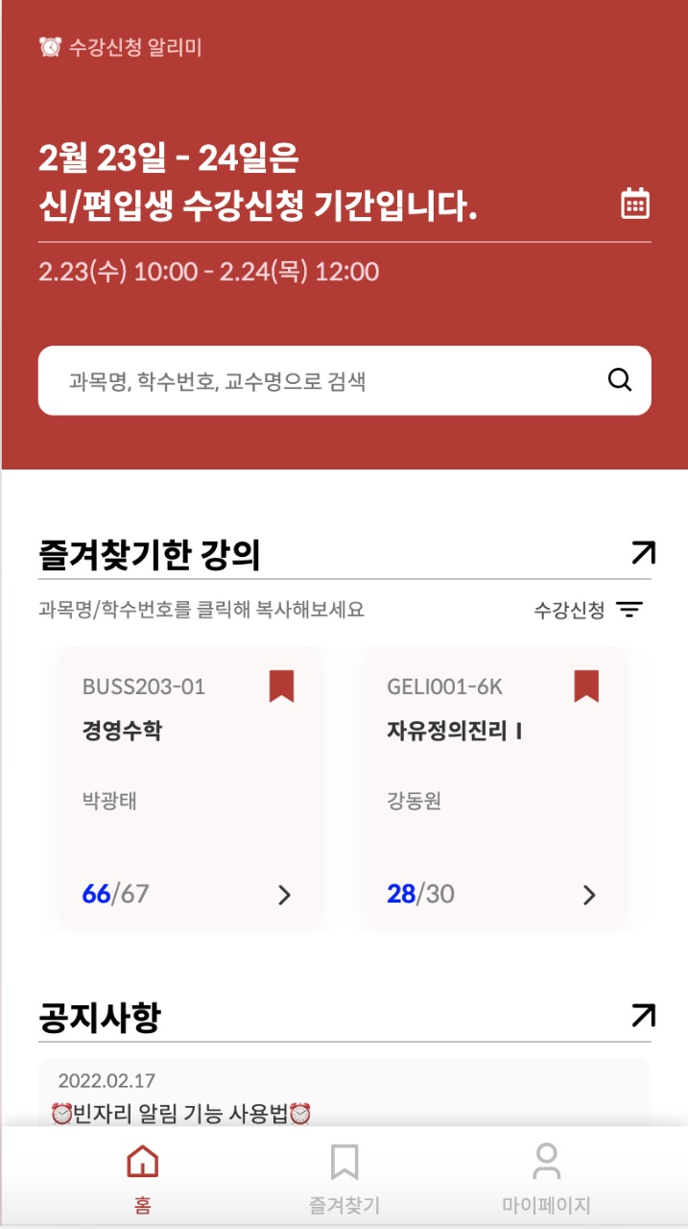
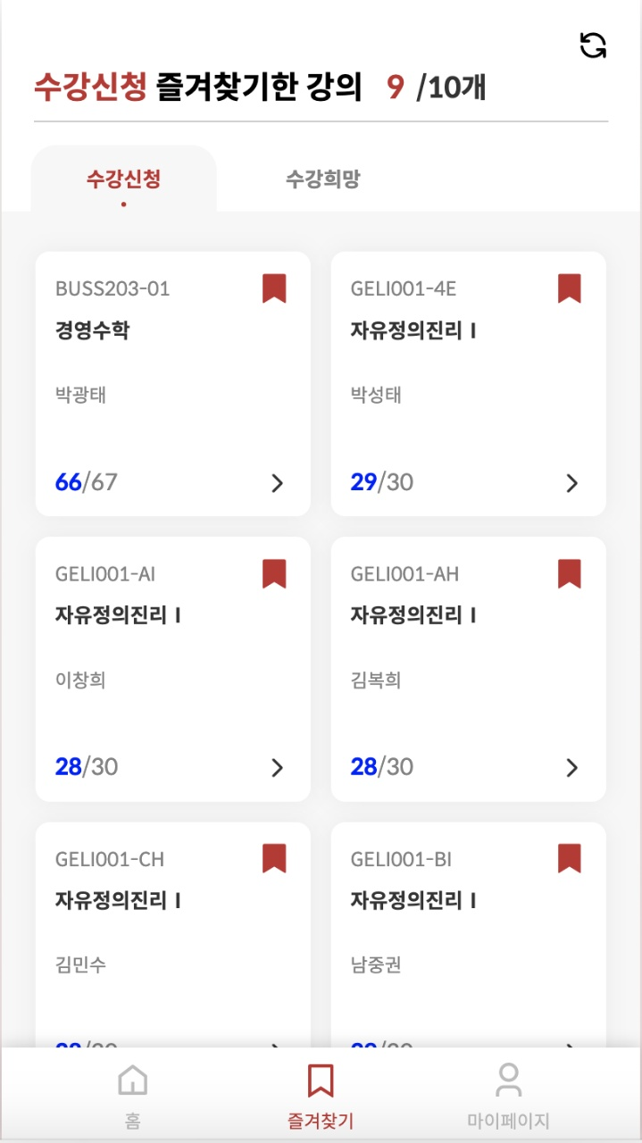
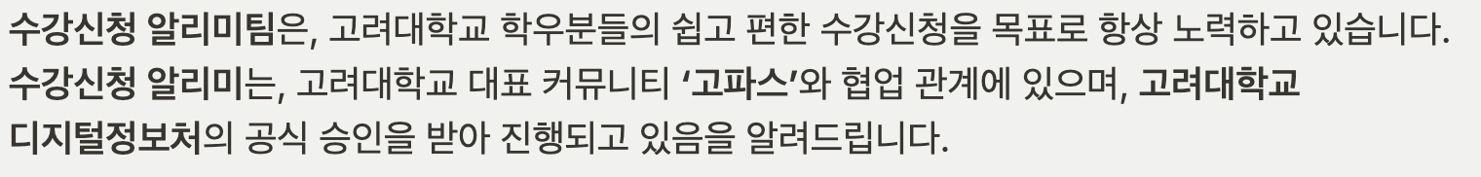
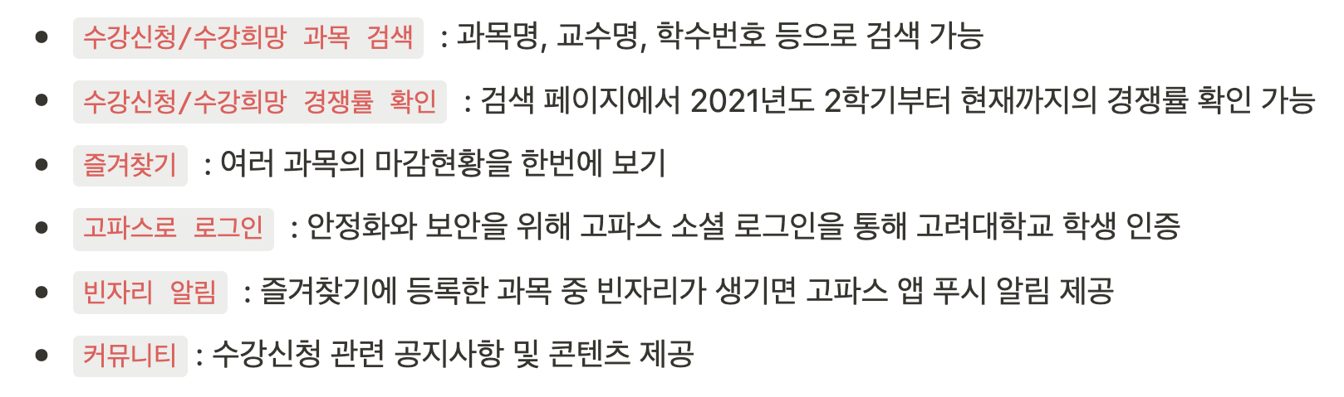
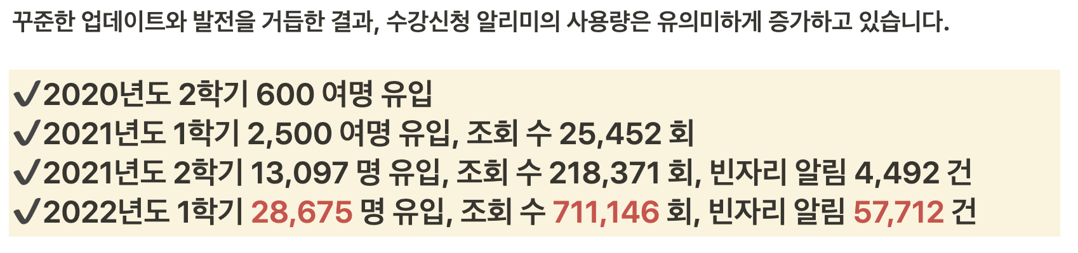
수강신청 알리미
앞광고
https://ku-sugang.notion.site/ku-sugang/9f2735e373e54e1aa5aed825405aa94b/
Session 7
NEXT X LIKELION

Slide 3

오늘 할 일
update & delete
Session 7
NEXT X LIKELION

Slide 4
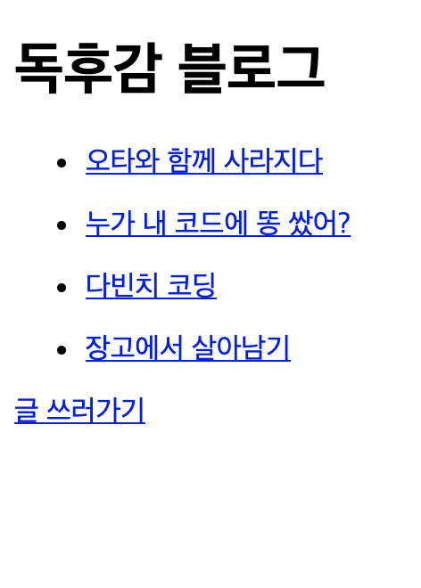
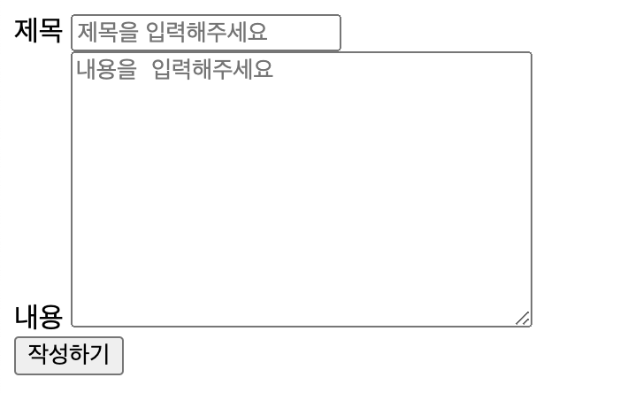
오늘의 실습
독후감 블로그
http://127.0.0.1:8000/
작성한 모든 독후감을 보여줍니다.
http://127.0.0.1:8000/new/
새로운 독후감을 작성합니다.
Session 7
NEXT X LIKELION

Slide 5
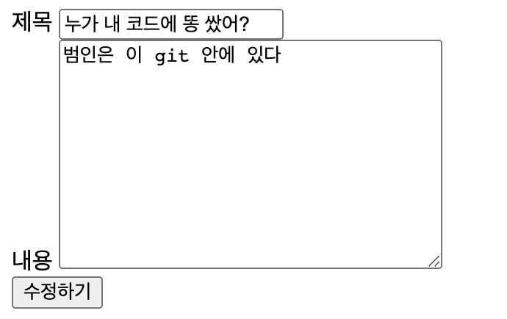
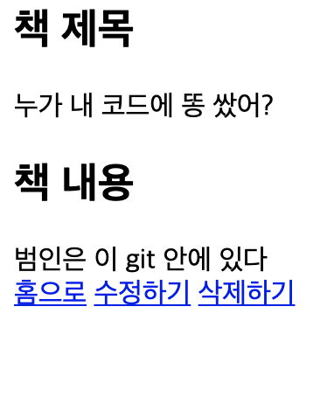
오늘의 실습
독후감 블로그
http://127.0.0.1:8000/detail/<int:post_pk>/
작성한 특정 독후감과 관련된 상세 내용을 보여줍니다.
http://127.0.0.1:8000/edit/<int:post_pk>/
작성한 특정 독후감을 수정합니다.
Session 7
NEXT X LIKELION

Slide 6
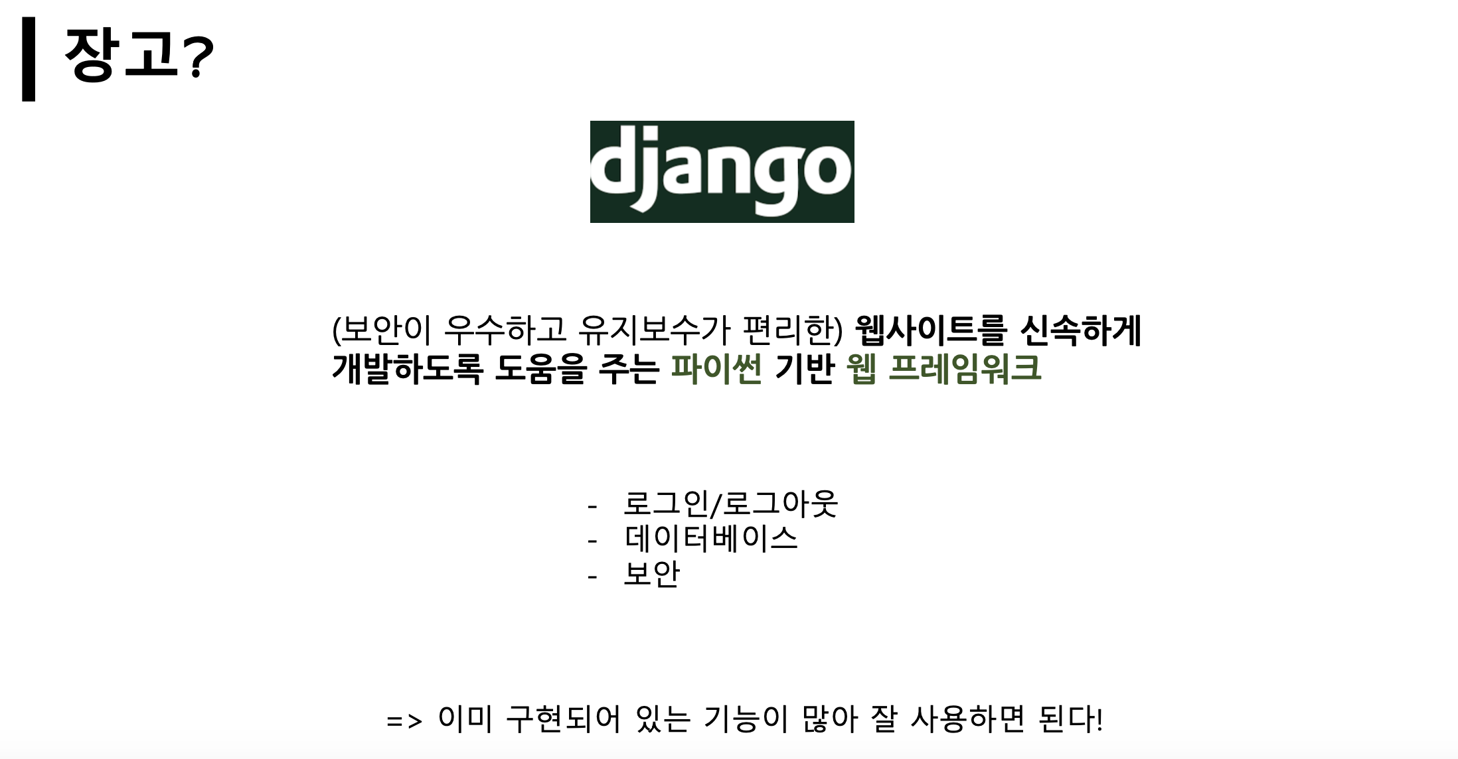
Django 복습
Django란?
Session 7
NEXT X LIKELION

Slide 7


Django 복습
가상환경
파이썬 가상 환경은 PC에 독립된 파이썬을 추가로 설치하는것과 유사하다!
파이썬 런타임, 인터프리터, 패키지 매니저(pip), 라이브러리 저장소 등을 별도의 환경에서 사용할 수 있게 된다.
which python 명령어로 현재 실행중인 파이썬 경로 확인 가능!
Session 7
NEXT X LIKELION

Slide 8
Django 복습
가상환경
주의! pipenv shell은 명령어를 입력한 경로를 기반으로 가상환경 이름을 만들기 때문에 다른 경로에서 명령어를 입력하면, 다른 가상환경으로 인식한다.
웬만하면 프로젝트 루트 디렉터리(pipfile 있는 곳) 에서만 pipenv shell을 하자!
주의! 패키지나 라이브러리를 다운받을 때는 pipenv install을 사용해야지 Pipfile과 Pipfile.lock에 기록된다!
pip install을 사용하면 가상환경 내의 파이썬에 설치는 되지만, Pipfile과 Pipfile.lock에 기록되지 않는다.
웬만하면 pipenv install을 하자!
Session 7
NEXT X LIKELION

Slide 9
Django 복습
코드 입력
mkdir session7 작업할 폴더 생성 & 이동 cd session7
pipenv shell 가상환경 생성
pipenv install django 가상환경 내에 Django 패키지 설치
django-admin startproject {project} 장고 프로젝트 생성 & 이동
cd {project} python manage.py startapp {app} 프로젝트 폴더 내에 장고 앱 생성
python manage.py runserver 로컬 서버에서 장고 서버 실행
INSTALLED_APPS = [
'django.contrib.admin',
'django.contrib.auth',
'django.contrib.contenttypes',
'django.contrib.sessions',
'django.contrib.messages',
'django.contrib.staticfiles',
'app',
]
TIME_ZONE = 'Asia/Seoul'
Session 7
NEXT X LIKELION

Slide 10
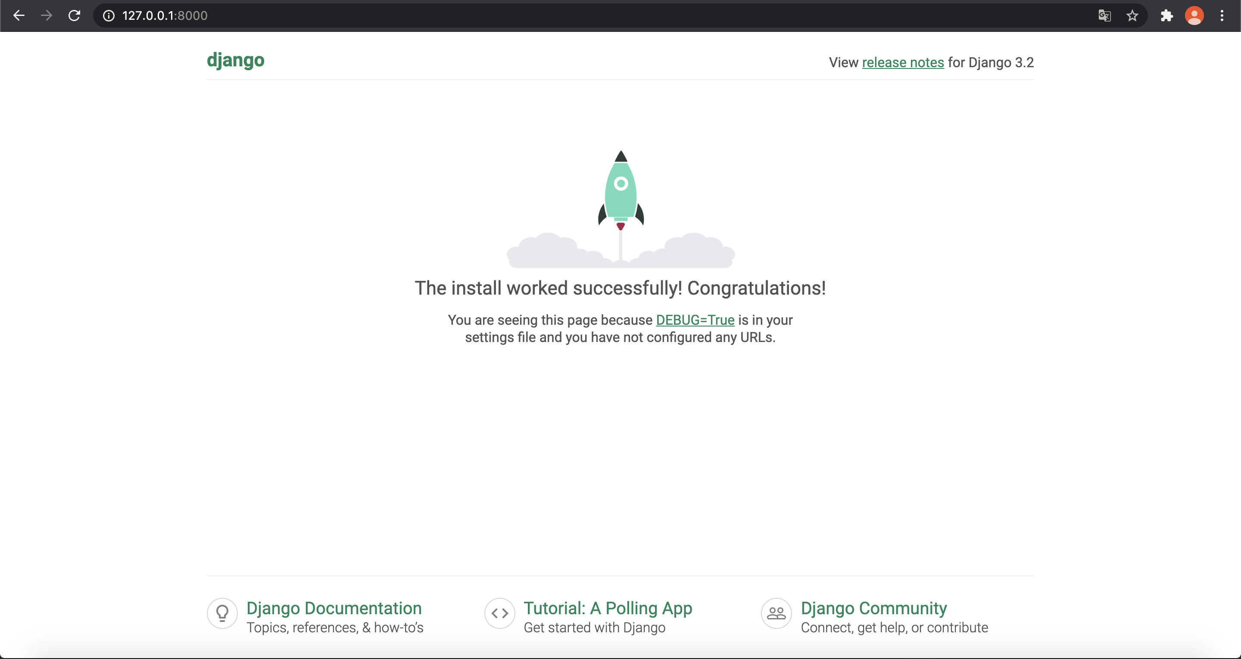
Django 복습
코드 입력
Session 7
NEXT X LIKELION

Slide 11
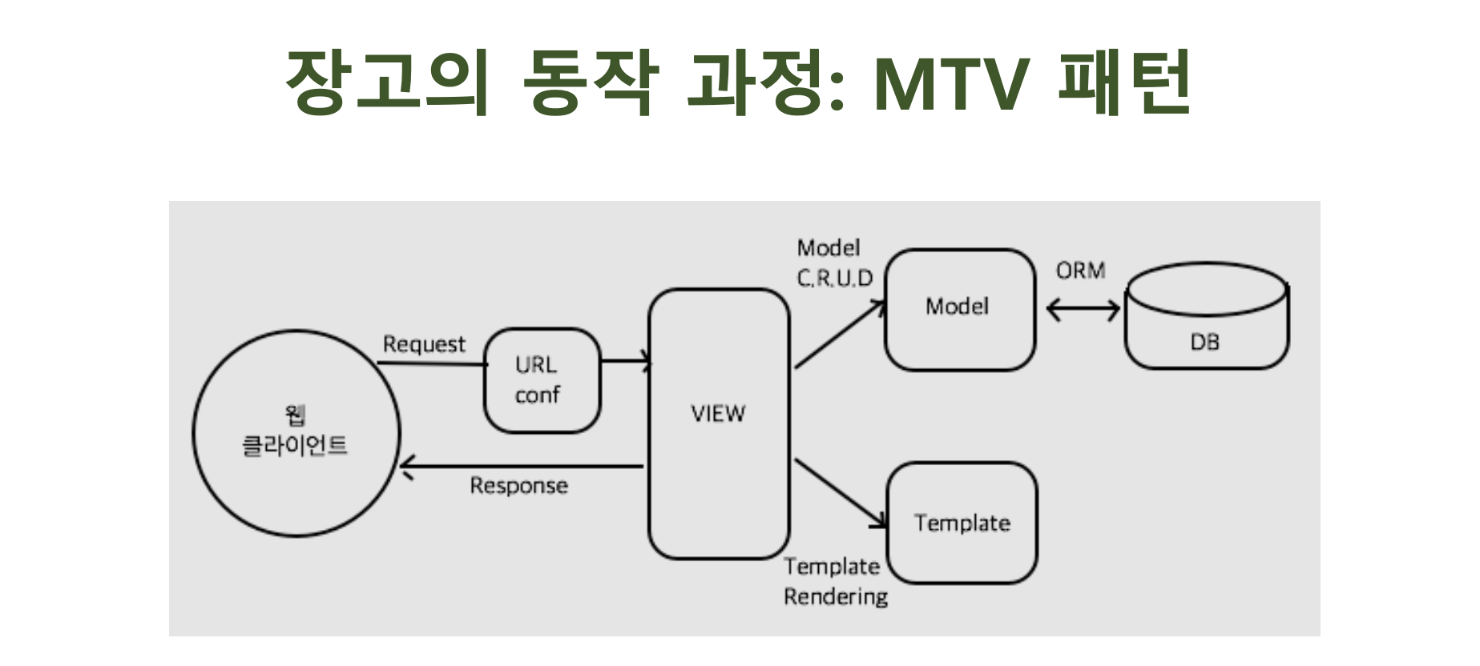
MTV 패턴
장고의 설계 방식
MTV 패턴이란?
Model, Template, View 로 이뤄진 Django의 설계 패턴!
Session 7
NEXT X LIKELION

Slide 12
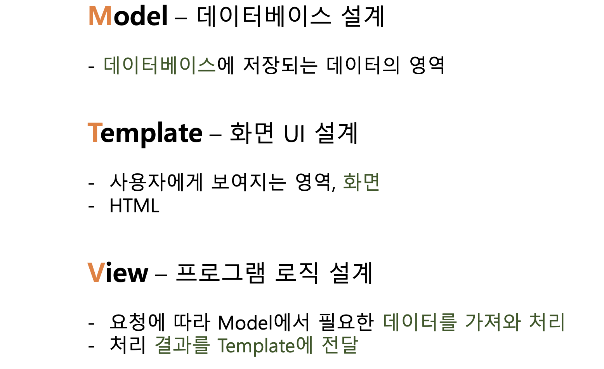
MTV 패턴
장고의 설계 방식
Session 7
NEXT X LIKELION

Slide 13
MTV 패턴
장고의 설계 방식
MTV 패턴의 장점
관심사에 따라 코드가 분리되어 가독성이 높아진다.
Model, View, Template 간의 독립성을 유지할 수 있다.
모듈 간의 결합도 느슨해져 변경 사항의 범위가 줄어든다.
화면 디자이너, DB 개발자, 응용 SW 개발자 간의 협업이 쉬워진다.
Session 7
NEXT X LIKELION

Slide 14
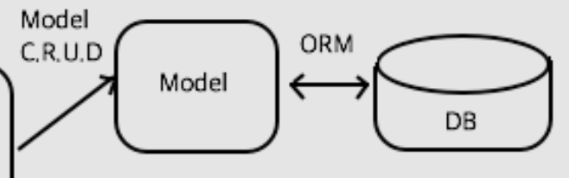
심화!
Django의 DB처리 방식
ORM
Django의 DB처리는 ORM(Object Relational Mapping)기법을 사용한다.
객체(Object)의 관계(Relational)를 연결(Mapping)해준다.
Model이란, 테이블을 정의하는 장고의 클래스를 의미하며, models.py 파일에 테이블 관련 사항들을 정의한다.
테이블 == 클래스 (django.db.models.Model클래스 상속)
테이블의 컬럼 == 클래스의 속성 (models의 필드 사용)
Session 7
NEXT X LIKELION

Slide 15
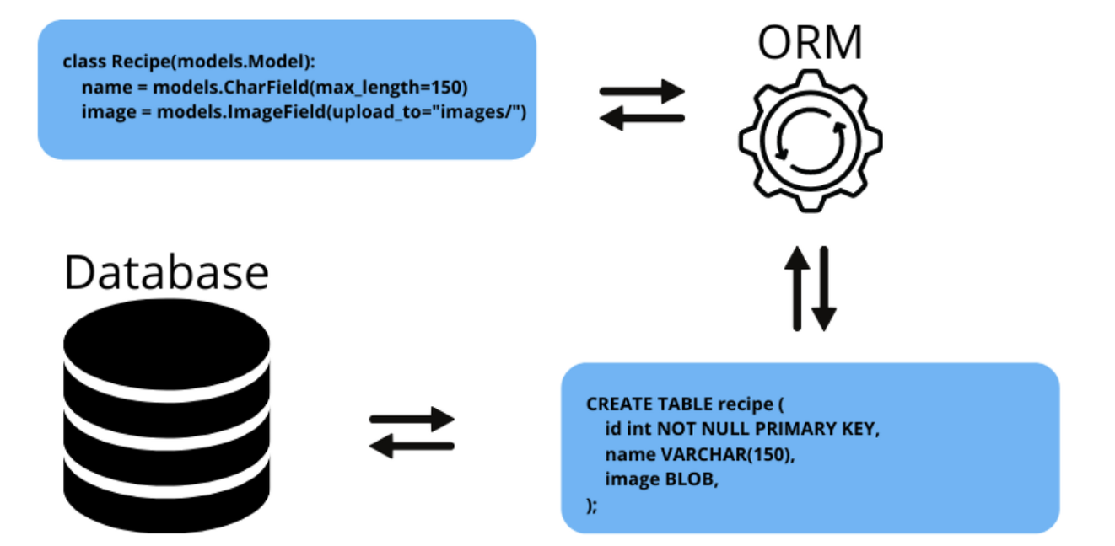
심화!
Django의 DB처리 방식
ORM
Session 7
NEXT X LIKELION

Slide 16
심화!
Django의 DB처리 방식
Migration
Model에 변경 사항이 생기면 DB도 변경되므로 Model의 변경 내역을 DB에게 알려줘야 한다.
이때 Model의 변경 내역을 DB 스키마에 적용시키는 방법이 Migration이다.
python manage.py makemigrations (app) (app)은 생략 가능.
애플리케이션 디렉터리 하위에 migrations/을 만든다.
python manage.py migrate (app)
migrations/정보를 추출하여 DB에 반영한다. (= 테이블 생성)
python manage.py showmigrations (app)
마이그레이션별 적용 여부를 알 수 있다.
Session 7
NEXT X LIKELION

Slide 17
심화!
Django의 DB처리 방식
Migration
결론은,
models.py에 변경사항이 생길 때 마다,
python manage.py makemigrations와 python manage.py migrate를 해주시면 됩니다.
Session 7
NEXT X LIKELION

Slide 18
MTV
home
# project/app/models.py
from django.db import models
# Create your models here.
class Post(models.Model):
title = models.CharField(max_length=200)
content = models.TextField()
def __str__(self):
return self.title
python manage.py makemigrations migrations만들기
python manage.py migrate DB에 반영
python manage.py createsuperuser 관리자 계정 생성
python manage.py runserver 로컬 서버에서 장고 서버 실행
Session 7
NEXT X LIKELION

Slide 19
MTV
home
models.py 작성 후,
admin페이지에서 볼 수 있도록 admin.py에 등록해줍니다.
# project/app/admin.py
from django.contrib import admin
from .models import Post
# Register your models here.
admin.site.register(Post)
장고의 admin페이지는 많은 기능을 제공해줍니다! (간단한 데이터베이스 CRUD, admin.ModelAdmin상속을 통한 여러 커스터마이징 등)
admin 페이지에서 직접 Post를 추가해보세요!
Session 7
NEXT X LIKELION

Slide 20
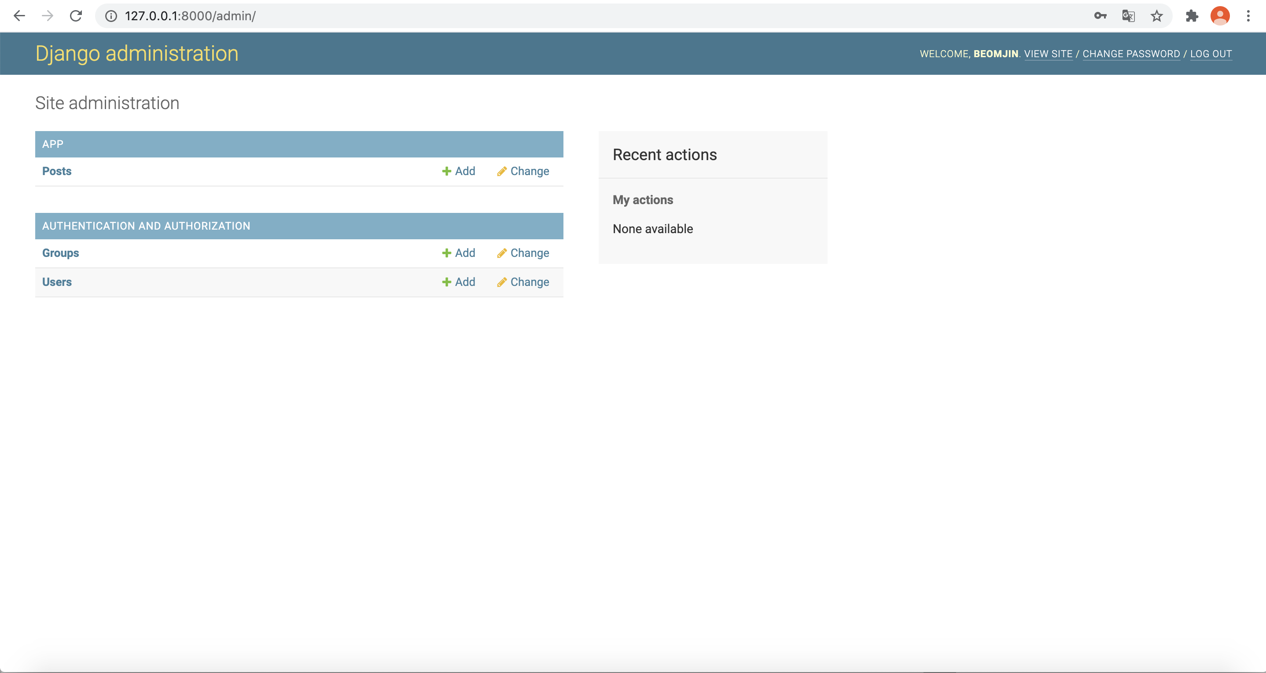
admin 페이지
Session 7
NEXT X LIKELION

Slide 21
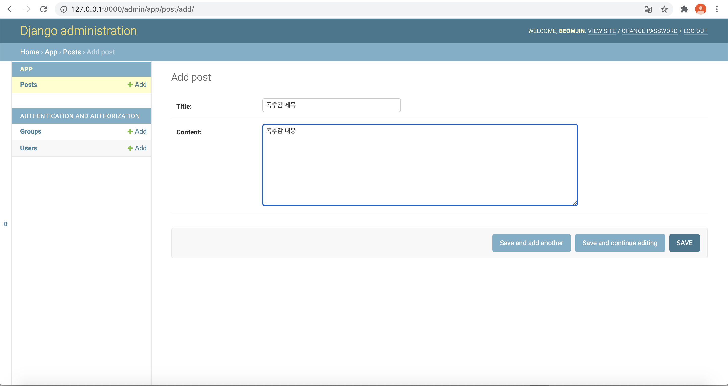
admin 페이지
Session 7
NEXT X LIKELION

Slide 22
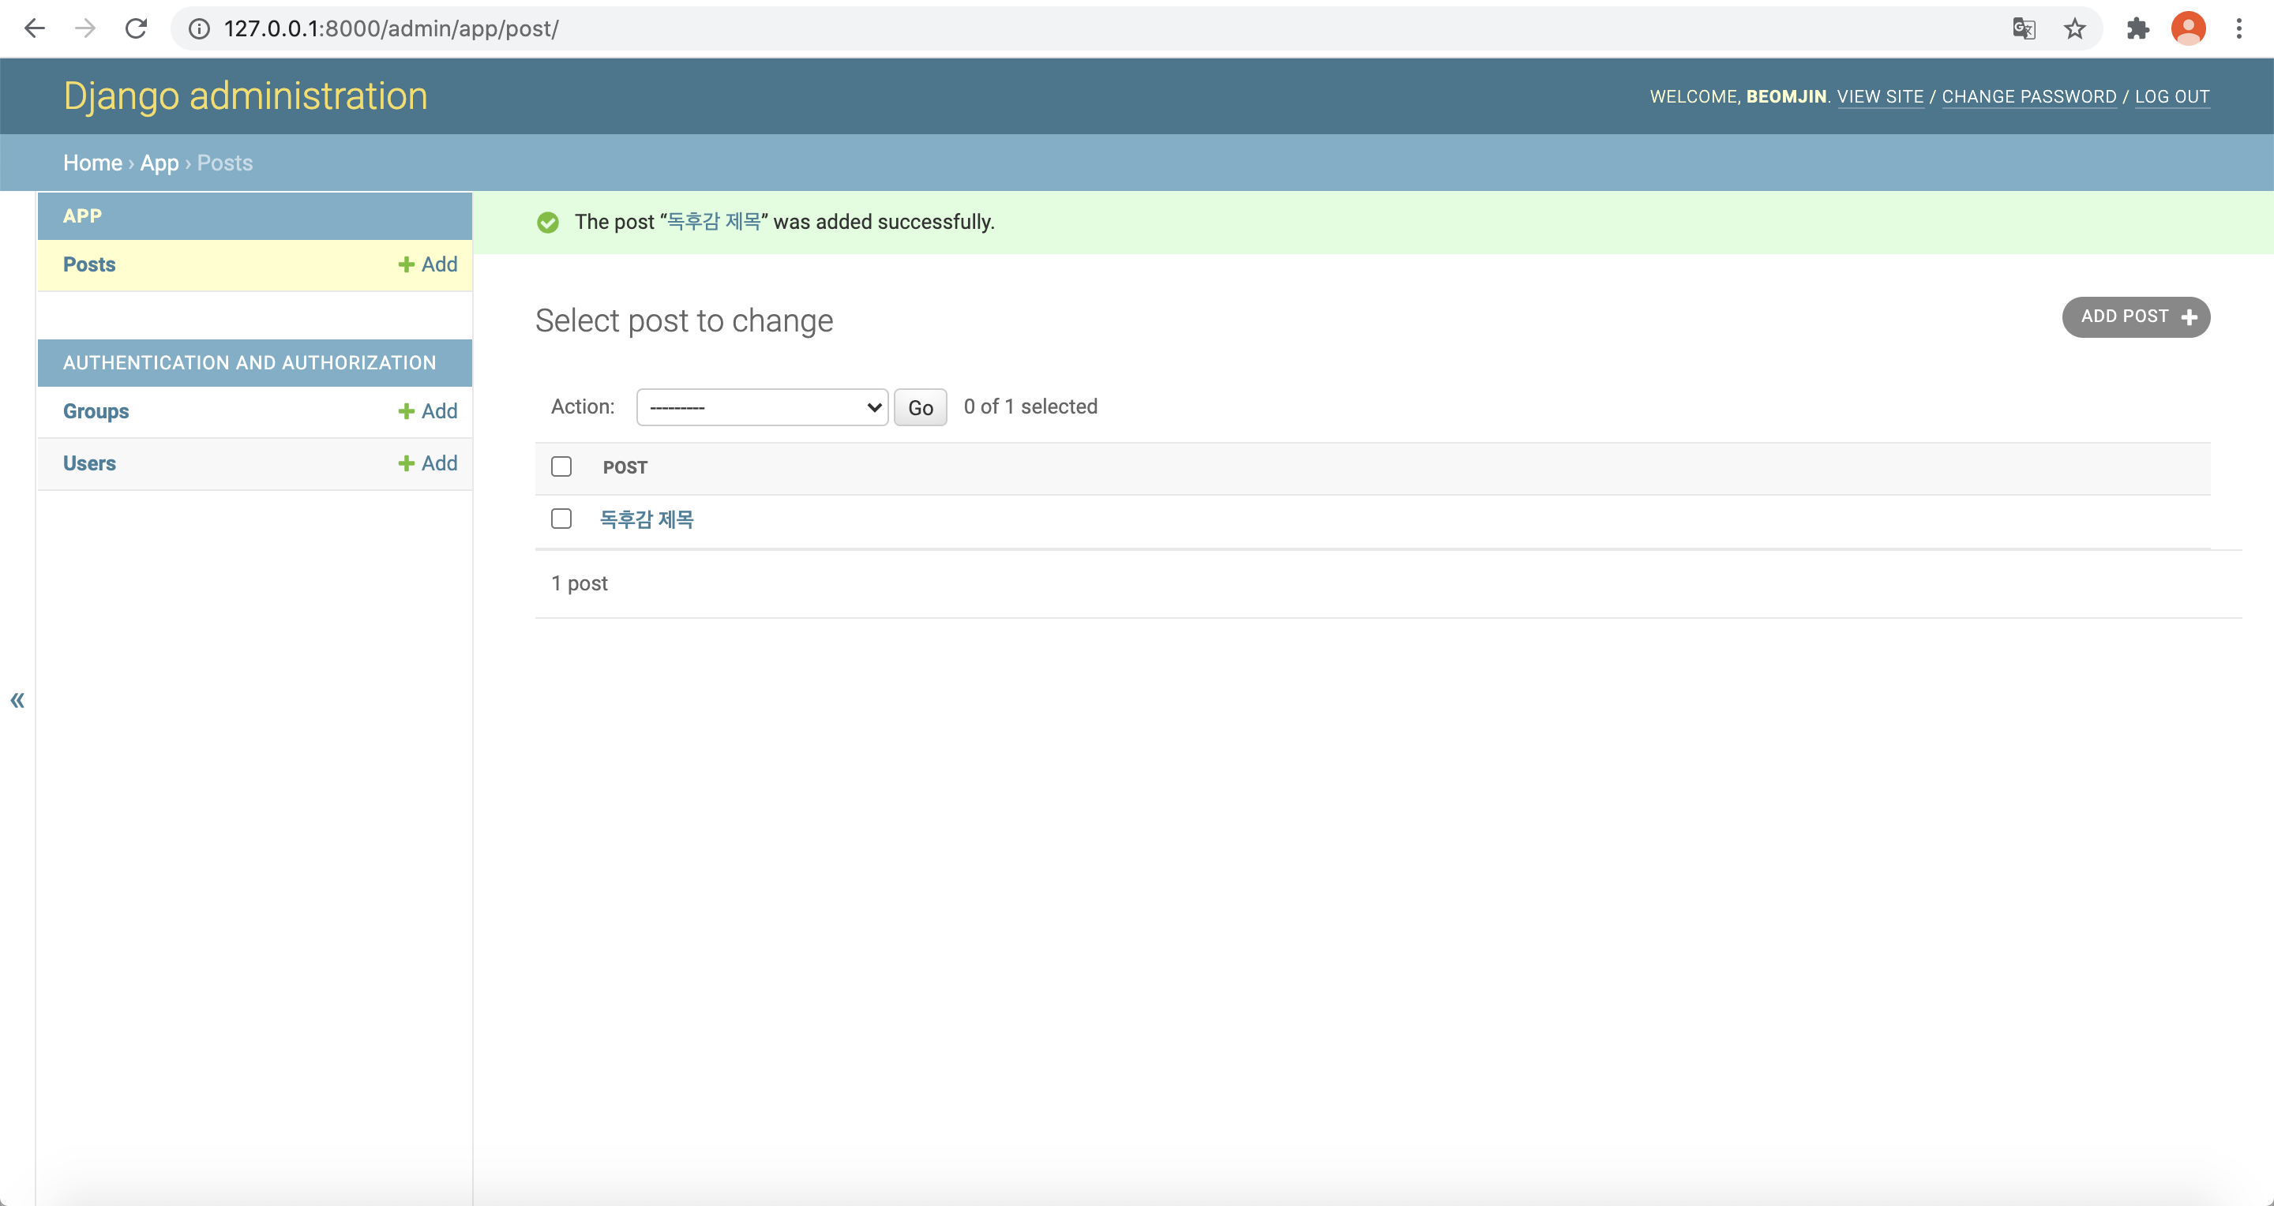
admin 페이지
Session 7
NEXT X LIKELION

Slide 23

admin 페이지
Session 7
NEXT X LIKELION

Slide 24
MTV
home
T로 들어가기 전에, urls.py에서 url과 View를 매핑해줍니다.
# project/project/urls.py
from django.contrib import admin
from django.urls import path
from app import views
urlpatterns = [
path('admin/', admin.site.urls),
path('', views.home, name="home")
]
Session 7
NEXT X LIKELION

Slide 25
MTV
app/ 에 templates 폴더를 만들고, home.html을 작성해줍니다.
home
# project/app/templates/home.html
<!DOCTYPE html>
<html lang="en">
<head>
<meta charset="UTF-8">
<meta http-equiv="X-UA-Compatible" content="IE=edge">
<meta name="viewport" content="width=device-width, initial-scale=1.0">
<title>Document</title>
</head>
<body>
<h1>독후감 블로그</h1>
{{ posts }}
</body>
</html>
Session 7
NEXT X LIKELION

Slide 26
MTV
home
views.py에 home함수를 추가해줍니다.
# project/app/views.py
from django.shortcuts import render
from .models import Post
# Create your views here.
def home(request):
posts = Post.objects.all()
return render(request, 'home.html', { 'posts' : posts })
Session 7
NEXT X LIKELION

Slide 27
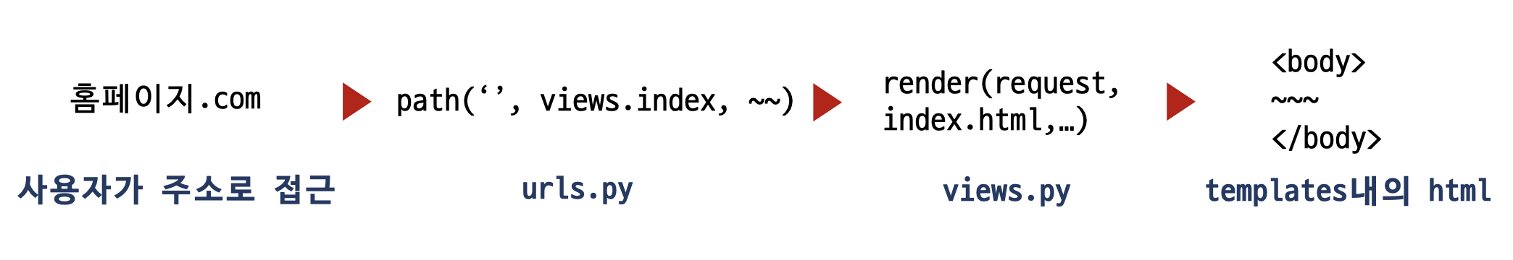
Django 작동 원리
home
Session 7
NEXT X LIKELION

Slide 28
Django 작동 원리
home
사용자가 http://localhost:8000/으로 접속하면,
# project/project/urls.py
from django.contrib import admin
from django.urls import path
from app import views
urlpatterns = [
path('admin/', admin.site.urls),
path('', views.home, name="home")
]
url이 ‘’인 요청을 인식하고,
views.home을 실행한다.
url 패턴의 이름은 “home”이다.
(html에서 url template tag로 사용)
Session 7
NEXT X LIKELION

Slide 29
Django 작동 원리
home
# project/app/views.py
from django.shortcuts import render
from .models import Post
# Create your views here.
def home(request):
posts = Post.objects.all()
return render(request, 'home.html', { 'posts' : posts })
Post 모델을 전부 가져와서,
posts라는 변수에 저장한다.
render 함수를 통해, 위에서 저장한 posts 변수를, posts라는 이름으로, home.html에 전달하고 해당 html을 불러온다.
하지만 posts는 파이썬 변수. html은 파이썬 변수를 인식할 수 없다…!
Session 7
NEXT X LIKELION

Slide 30
Django 작동 원리
Django Template Language
Django Template Language
파이썬 변수 및 문법을 HTML에서 사용할 수 있도록 Django에서 제공해주는 언어
Session 7
NEXT X LIKELION

Slide 31
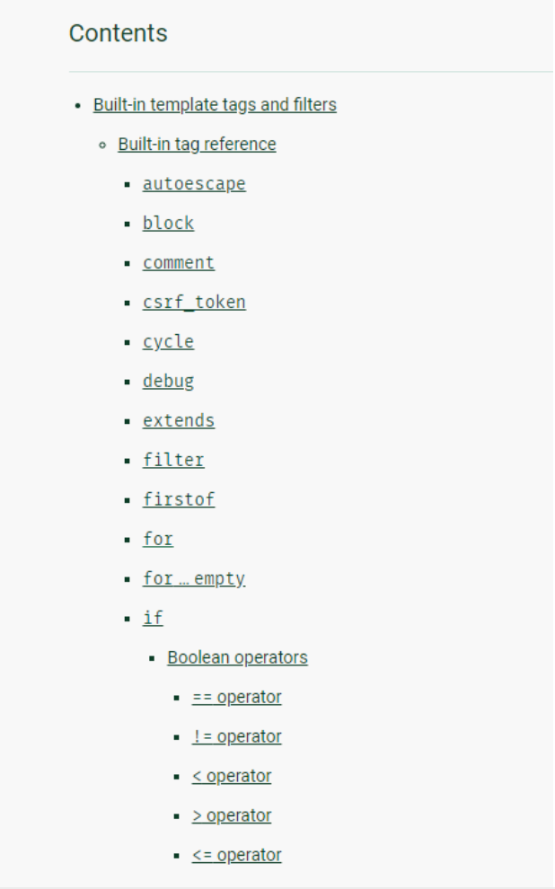
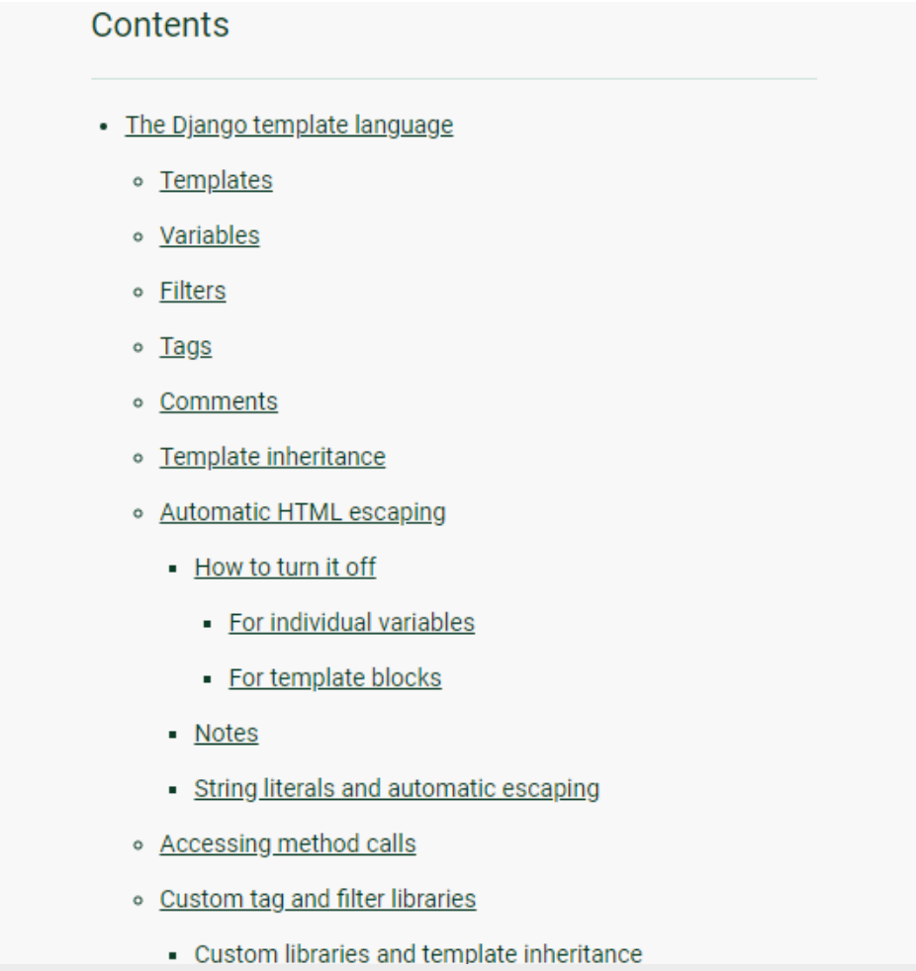
Django 작동 원리
Django Template Language
https://docs.djangoproject.com/ko/4.0/howto/custom-template-tags/
https://docs.djangoproject.com/ko/4.0/ref/templates/language/
구글에 ‘django template tags’ 검색
구글에 ‘django template syntax’ 검색
Session 7
NEXT X LIKELION

Slide 32
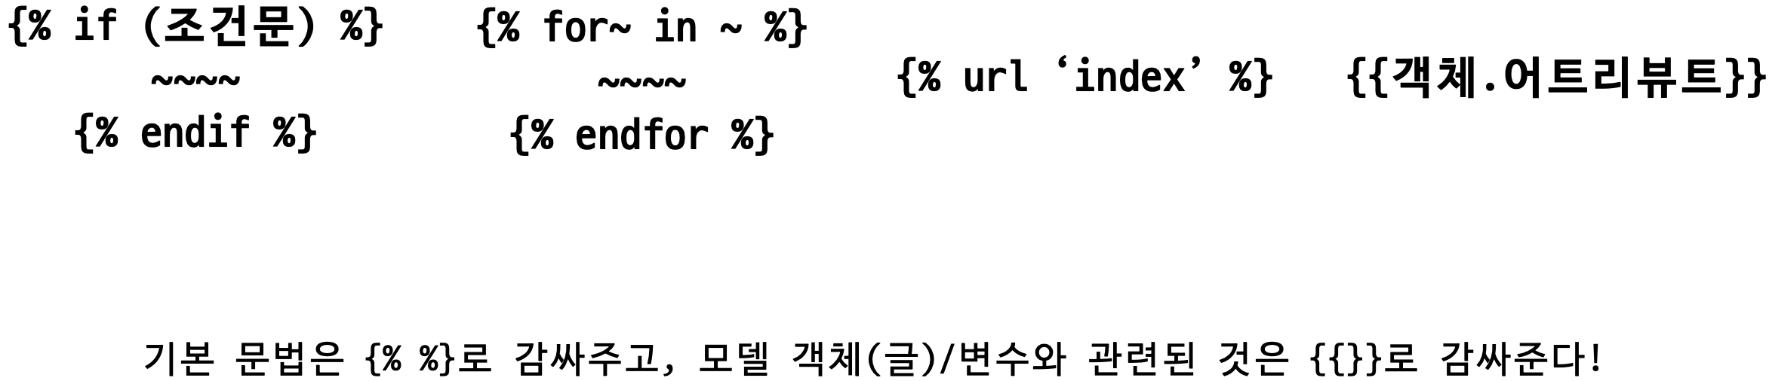
Django 작동 원리
Django Template Language
자주 사용하는 것만 기억해두고,
필요할 때마다 그때그때 검색해서 사용하면 됩니다.
Session 7
NEXT X LIKELION

Slide 33
심화!
Django 작동 원리
QuerySet
# project/app/templates/home.html
<!DOCTYPE html>
<html lang="en">
<head>
<meta charset="UTF-8">
<meta http-equiv="X-UA-Compatible" content="IE=edge">
<meta name="viewport" content="width=device-width, initial-scale=1.0">
<title>Document</title>
</head>
<body>
<h1>독후감 블로그</h1>
{{ posts }}
</body>
</html>
Session 7
NEXT X LIKELION

Slide 34
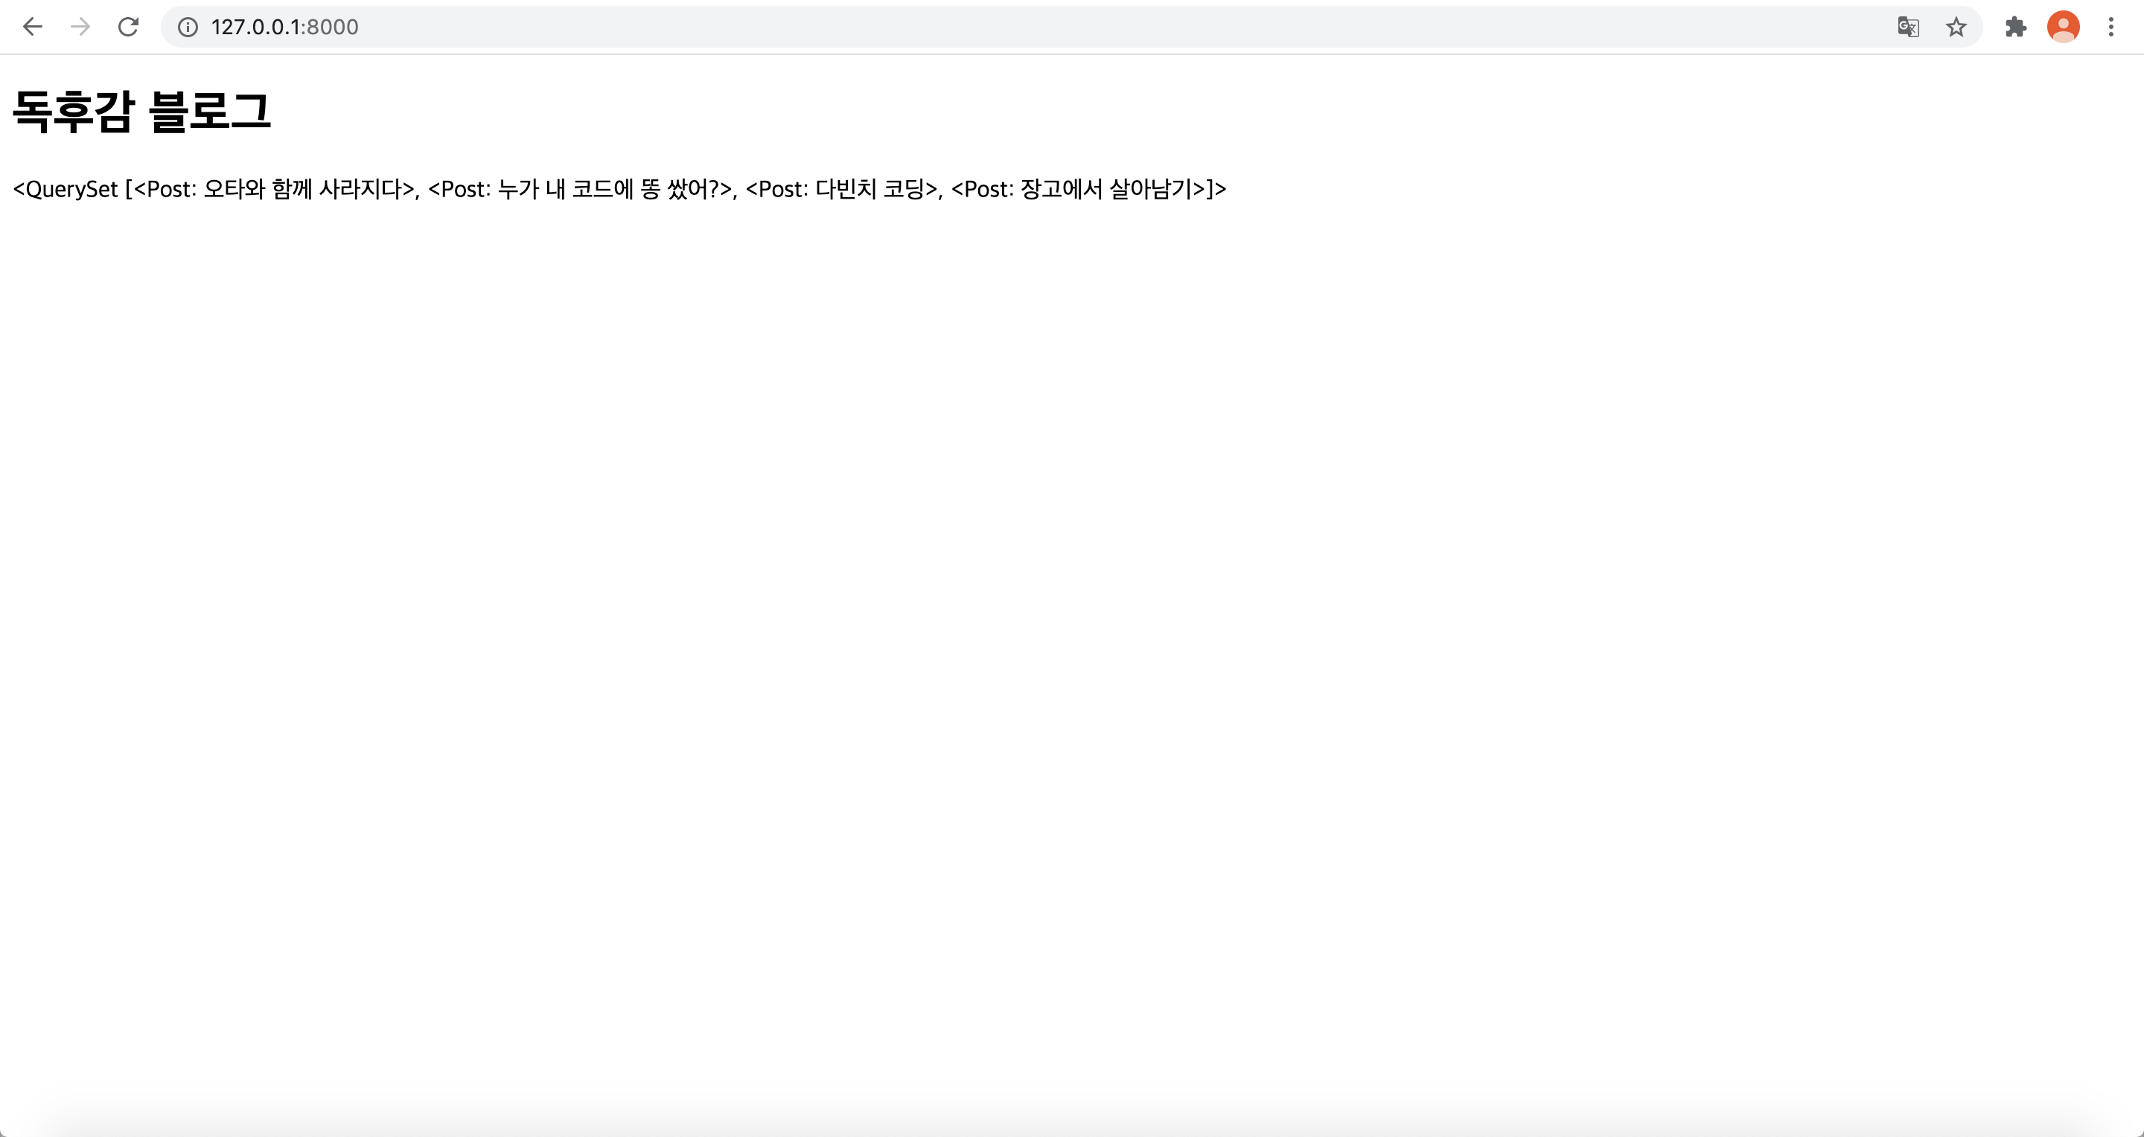
심화!
Django 작동 원리
QuerySet
Session 7
NEXT X LIKELION

Slide 35
심화!
Django 작동 원리
QuerySet
QuerySet
데이터베이스에서 전달받은 모델의 객체 목록(list) = 모델들의 집합
# project/app/views.py
from django.shortcuts import render
from .models import Post
# Create your views here.
def home(request):
posts = Post.objects.all()
return render(request, 'home.html', { 'posts' : posts })
이때 반환되는 것이 QuerySet
Session 7
NEXT X LIKELION

Slide 36
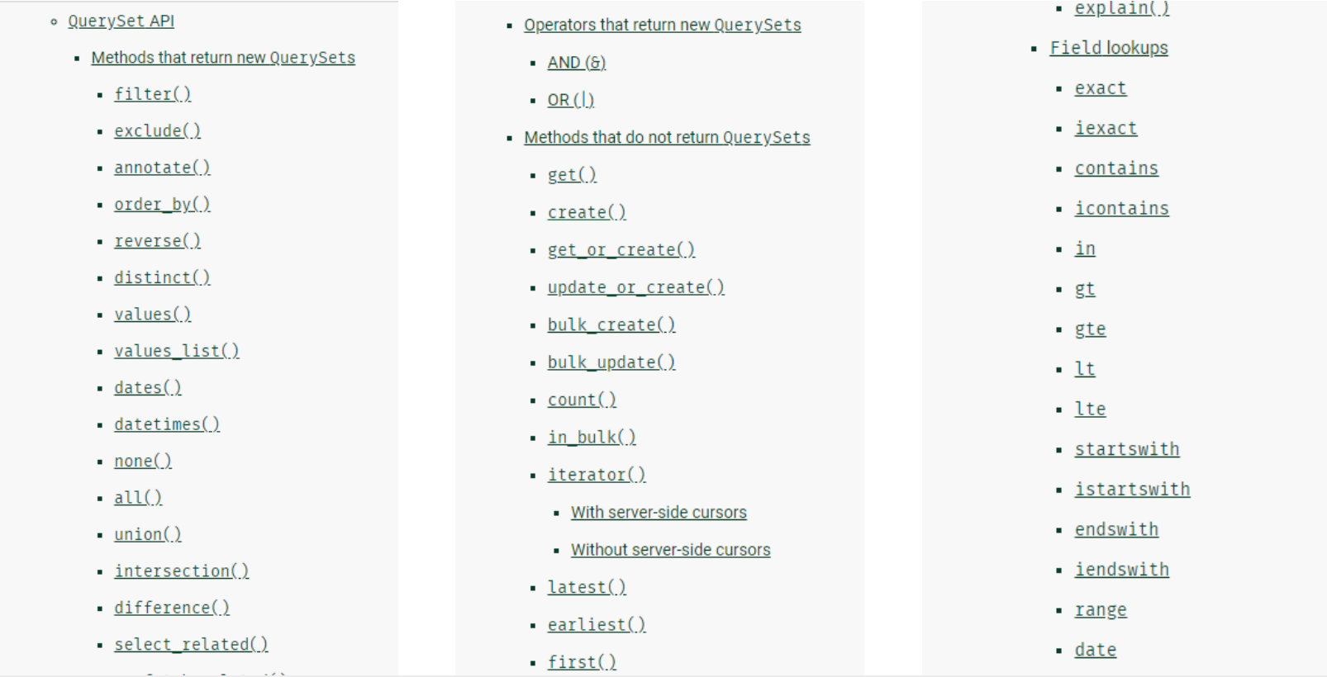
심화!
Django 작동 원리
QuerySet
QuerySet Method
데이터 베이스에서 가져온 모델들을 사용자 입맛에 맞게 바꿔주는 일종의 함수
Ex) 모든 객체 가져오기, 특정 객체 가져오기, 개수 세기, 필터링, 조건에 맞춰 정렬 등
https://docs.djangoproject.com/ko/4.0/ref/models/querysets/
Session 7
NEXT X LIKELION

Slide 37
심화!
Django 작동 원리
QuerySet
외우실 필요 전혀 없습니다! 필요할 때마다 그때그때 검색해서 사용하면 됩니다.
“Django에서 model을 template에 보여줄 때, QuerySet을 사용하는구나” 정도만 아셔도 충분합니다!
교안에서 기본적인 CRUD를 구현할 때는, get(), filter(), create(), update(), delete() 만 사용하니 너무 부담가지시지 않으셔도 됩니다.
Session 7
NEXT X LIKELION

Slide 38
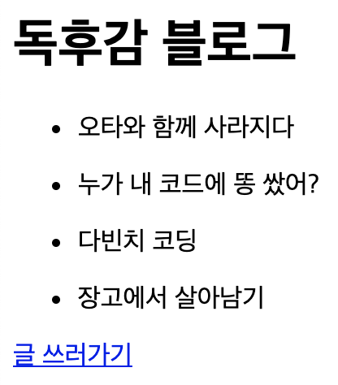
CRUD
create
저희가 원하는 것은, home에서 글 쓰러가기를 누르면, 글을 작성할 수 있는 페이지(new)로 이동하고, 해당 페이지에서 새로운 글을 작성할 수 있는 기능입니다.
이것 역시 MTV 패턴에 따라 Model을 만들고 => Template를 만들고 => View를 만들어줍시다.
Model은 이미 만들었으니, Template부터 만들어줍시다.
Session 7
NEXT X LIKELION

Slide 39
CRUD
MTV
create
project/project/urls.py
from django.contrib import admin
from django.urls import path
from app import views
urlpatterns = [
path('admin/', admin.site.urls),
path('', views.home, name="home"),
path('new/', views.new, name="new"),
]
Session 7
NEXT X LIKELION

Slide 40
CRUD
MTV
create
project/app/templates/new.html
<!DOCTYPE html>
<html lang="en">
<head>
<meta charset="UTF-8">
<meta http-equiv="X-UA-Compatible" content="IE=edge">
<meta name="viewport" content="width=device-width, initial-scale=1.0">
<title>Document</title>
</head>
<body>
<form action="" method="post">
{% csrf_token %}
<div>
<label for="title">제목</label>
<input type="text" name="title" id="title" placeholder="제목을 입력해주세요.">
</div>
<div>
<label for="content">내용</label>
<textarea name="content" id="content" cols="30" rows="10" placeholder="내용을 입력해주세요."></textarea>
</div>
<button type="submit">작성하기</button>
</form>
</body>
</html>
Session 7
NEXT X LIKELION

Slide 41
CRUD
MTV
create
project/app/templates/home.html
<!DOCTYPE html>
<html lang="en">
<head>
<meta charset="UTF-8">
<meta http-equiv="X-UA-Compatible" content="IE=edge">
<meta name="viewport" content="width=device-width, initial-scale=1.0">
<title>Document</title>
</head>
<body>
<h1>독후감 블로그</h1>
<div>
<ul>
{% for post in posts %}
<li>{{ post.title }}</li>
{% endfor %}
</ul>
</div>
<a href="{% url 'new' %}">글 쓰러가기</a>
</body>
</html>
Session 7
NEXT X LIKELION

Slide 42
CRUD
MTV
create
project/app/views.py
def new(request):
if request.method == 'POST':
Post.objects.create(
title = request.POST['title'],
content = request.POST['content']
)
return render(request, 'new.html')
home에서 “글 쓰러가기” 를 클릭하셔서
http://localhost:8000/new/ 또는 http://128.0.0.1:8000/new/에 접속 후,
제목과 내용을 입력하고 form을 제출하고
Admin 페이지에서 모델이 잘 만들어졌는지 확인해보세요!
Session 7
NEXT X LIKELION

Slide 43
CRUD
read
저희가 원하는 것은, home에서 특정 독후감의 제목을 누르면
해당하는 독후감의 상세 내용을 보여주는 페이지(detail)로 이동하는 기능입니다.
(+ 새 독후감 작성 직후에도 해당 독후감의 detail로 이동)
이것 역시 MTV 패턴에 따라 Model을 만들고 => Template를 만들고 => View를 만들어줍시다.
Model은 이미 만들었으니, Template부터 만들어줍시다.
Session 7
NEXT X LIKELION

Slide 44
CRUD
MTV
read
project/project/urls.py
from django.contrib import admin
from django.urls import path
from app import views
urlpatterns = [
path('admin/', admin.site.urls),
path('', views.home, name="home"),
path('new/', views.new, name="new"),
path('detail/<int:post_pk>/', views.detail, name="detail"),
]
Session 7
NEXT X LIKELION

Slide 45
CRUD
MTV
read
project/app/templates/detail.html
<!DOCTYPE html>
<html lang="en">
<head>
<meta charset="UTF-8">
<meta http-equiv="X-UA-Compatible" content="IE=edge">
<meta name="viewport" content="width=device-width, initial-scale=1.0">
<title>Document</title>
</head>
<body>
<div>
<h2>책 제목</h2>
<p>{{ post.title }}</p>
</div>
<div>
<h2>책 내용</h2>
<p>{{ post.content }}</p>
</div>
<a href="{% url 'home' %}">홈으로</a>
</body>
</html>
Session 7
NEXT X LIKELION

Slide 46
CRUD
MTV
read
project/app/templates/home.html
<!DOCTYPE html>
<html lang="en">
<head>
<meta charset="UTF-8">
<meta http-equiv="X-UA-Compatible" content="IE=edge">
<meta name="viewport" content="width=device-width, initial-scale=1.0">
<title>Document</title>
</head>
<body>
<h1>독후감 블로그</h1>
<div>
<ul>
{% for post in posts %}
<li>
<a href="{% url 'detail' post.pk %}">{{ post.title }}</a>
</li>
{% endfor %}
</ul>
</div>
<a href="{% url 'new' %}">글 쓰러가기</a>
</body>
</html>
Session 7
NEXT X LIKELION

Slide 47
CRUD
MTV
read
home에서 글의 제목을 클릭하셔서
http://localhost:8000/detail/(id)/에 접속 후,
id에 해당하는 pk를 가진 Post가 보이는지 확인해보세요!
project/app/views.py
from django.shortcuts import render, redirect
def new(request):
if request.method == 'POST':
new_post = Post.objects.create(
title = request.POST['title'],
content = request.POST['content']
)
return redirect('detail', new_post.pk)
return render(request, 'new.html')
def detail(request, post_pk):
post = Post.objects.get(pk=post_pk)
return render(request, 'detail.html', {'post': post})
+새 글을 작성한 후에
detail 페이지로 가지는지도 확인해보세요!
Session 7
NEXT X LIKELION

Slide 48
오늘 할 일
update & delete
Session 7
NEXT X LIKELION

Slide 49
CRUD
update
저희가 원하는 것은, detail에서 ‘수정하기’를 누르면
글을 수정할 수 있는 페이지(edit)로 이동하고, 글을 수정할 수 있는 기능입니다.
이것 역시 MTV 패턴에 따라 Model을 만들고 => Template를 만들고 => View를 만들어줍시다.
Model은 이미 만들었으니, Template부터 만들어줍시다.
Session 7
NEXT X LIKELION

Slide 50
CRUD
MTV
update
project/project/urls.py
from django.contrib import admin
from django.urls import path
from app import views
urlpatterns = [
path('admin/', admin.site.urls),
path('', views.home, name="home"),
path('new/', views.new, name="new"),
path('detail/<int:post_pk>/', views.detail, name="detail"),
path('edit/<int:post_pk>/', views.edit, name="edit"),
]
Session 7
NEXT X LIKELION

Slide 51
CRUD
MTV
update
project/app/templates/edit.html
<!DOCTYPE html>
<html lang="en">
<head>
<meta charset="UTF-8">
<meta http-equiv="X-UA-Compatible" content="IE=edge">
<meta name="viewport" content="width=device-width, initial-scale=1.0">
<title>Document</title>
</head>
<body>
<form action="" method="post">
{% csrf_token %}
<div>
<label for="title">제목</label>
<input type="text" id="title" name="title" value="{{ post.title }}">
</div>
<div>
<label for="content">내용</label>
<textarea name="content" id="content" cols="30" rows="10" >{{ post.content }}</textarea>
</div>
<button type="submit">수정하기</button>
</form>
</body>
</html>
Session 7
NEXT X LIKELION

Slide 52
CRUD
MTV
update
project/app/templates/detail.html
<!DOCTYPE html>
<html lang="en">
<head>
<meta charset="UTF-8">
<meta http-equiv="X-UA-Compatible" content="IE=edge">
<meta name="viewport" content="width=device-width, initial-scale=1.0">
<title>Document</title>
</head>
<body>
<div>
<h2>책 제목</h2>
<p>{{ post.title }}</p>
</div>
<div>
<h2>책 내용</h2>
<p>{{ post.content }}</p>
</div>
<a href="{% url 'home' %}">홈으로</a>
<a href="{% url 'edit' post.pk %}">수정하기</a>
</body>
</html>
Session 7
NEXT X LIKELION

Slide 53
CRUD
MTV
detail에서 “수정하기”를 클릭하셔서
http://localhost:8000/edit/(id)/에 접속 후,
pk를 통해 받아온 모델이 잘 수정 되는지 확인해보세요!
update
project/app/views.py
def edit(request, post_pk):
post = Post.objects.get(pk=post_pk)
if request.method == 'POST':
Post.objects.filter(pk=post_pk).update(
title = request.POST['title'],
content = request.POST['content']
)
return redirect('detail', post_pk)
return render(request, 'edit.html', {'post': post})
주의! update()는 QuerySet 타입에서만 사용이 가능합니다.
filter()는 여러개의 객체를 포함하는 QuerySet을 반환해줍니다. (all()도 QuerySet을 반환함)
그러나, get()은 객체(여기선 Post) 하나만 반환해줍니다.
따라서 update()는 all()이나 filter() 후에 사용해야합니다.
Session 7
NEXT X LIKELION

Slide 54
CRUD
MTV
update
project/app/views.py
def edit(request, post_pk):
post = Post.objects.get(pk=post_pk)
if request.method == 'POST':
updated_post = Post.objects.filter(pk=post_pk).update(
title = request.POST['title’],
content = request.POST['content']
)
return redirect('detail', post_pk)
return render(request, 'edit.html', {'post': post})
주의2! 이렇게 해도 수정은 되긴 하지만, 유의해야할 점이 있습니다.
update()는 수정한 post를 return하지 않고, update한 post의 개수를 return합니다. 따라서 여기서 updated_post의 값은 1입니다. post 모델이 아닙니다.
그러므로 redirect()에 전달하는 pk값으로 updated_post.pk가 아니라
edit()의 인자로 받아온 post_pk를 사용해야합니다.
Session 7
NEXT X LIKELION

Slide 55
CRUD
delete
저희가 원하는 것은, detail에서 ‘삭제하기’ 를 눌러 글을 삭제하는 것입니다.
(delete는 별도의 페이지가 필요 없습니다.)
이것 역시 MTV 패턴에 따라 Model을 만들고 => Template를 만들고 => View를 만들어줍시다.
Model은 이미 만들었으니, Template부터 만들어줍시다.
Session 7
NEXT X LIKELION

Slide 56
CRUD
MTV
delete
project/project/urls.py
from django.contrib import admin
from django.urls import path
from app import views
urlpatterns = [
path('admin/', admin.site.urls),
path('', views.home, name="home"),
path('new/', views.new, name="new"),
path('detail/<int:post_pk>/', views.detail, name="detail"),
path('edit/<int:post_pk>/', views.edit, name="edit"),
path('delete/<int:post_pk>/', views.delete, name="delete"),
]
Session 7
NEXT X LIKELION

Slide 57
CRUD
MTV
delete
project/app/templates/detail.html
<!DOCTYPE html>
<html lang="en">
<head>
<meta charset="UTF-8">
<meta http-equiv="X-UA-Compatible" content="IE=edge">
<meta name="viewport" content="width=device-width, initial-scale=1.0">
<title>Document</title>
</head>
<body>
<div>
<h2>책 제목</h2>
<p>{{ post.title }}</p>
</div>
<div>
<h2>책 내용</h2>
<p>{{ post.content }}</p>
</div>
<a href="{% url 'home' %}">홈으로</a>
<a href="{% url 'edit' post.pk %}">수정하기</a>
<a href="{% url 'delete' post.pk %}">삭제하기</a>
</body>
</html>
Session 7
NEXT X LIKELION

Slide 58
CRUD
MTV
delete
project/app/views.py
def delete(request, post_pk):
post = Post.objects.get(pk=post_pk)
post.delete()
return redirect('home')
detail 페이지에서 ‘삭제하기’를 눌러
pk를 통해 받아온 모델이 삭제되는지 확인해보세요!
Session 7
NEXT X LIKELION

Slide 59
과제
과제
To-Do-List 게시판 만들기
기능
할 일들을 전부 볼 수 있다. (제목 or 제목+내용 or 내용)
할 일을 생성할 수 있다.
각 할 일들의 제목, 세부사항, 마감 기한을 볼 수 있다.
각 할 일들을 수정할 수 있다.
각 할 일들을 삭제할 수 있다.
필수 사항
마감 기한이 적게 남은 순으로 할 일들이 보이게 정렬해주세요.
CSS로 예쁘게 꾸며주세요.
오늘 배운 home.html, detail.html, edit.html, new.html이 구현되어야 합니다.
오늘 만든 Django 프로젝트가 아니라, 새로운 Django 프로젝트를 생성 해주셔야 합니다.
선택 사항
D-day를 할 일 옆에 보여주세요.
Session 7
NEXT X LIKELION

